Slide 1
Lógica de Programação – Java – Prática
SERVIÇO NACIONAL DE APRENDIZAGEM COMERCIAL
CURSO DE PROGRAMADOR DE SISTEMAS
Prof. MSc. Wei Lin
RIO DO SUL, AGOSTO/2021

Slide 2
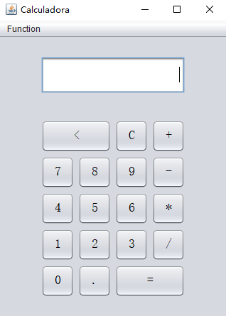
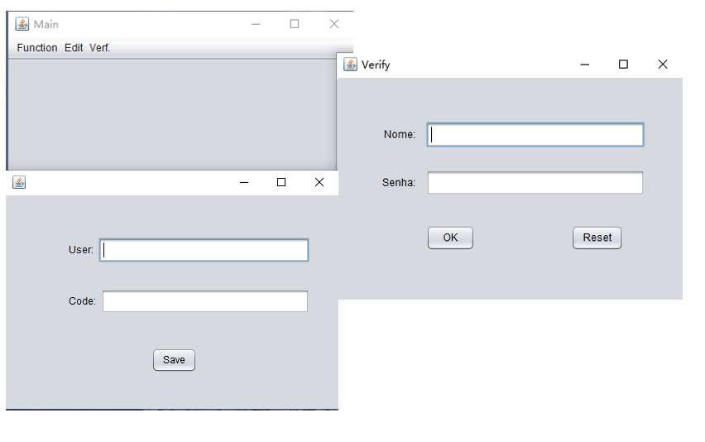
Indicadores
Especifica as fases do desenvolvimento de acordo com o planejamento realizado.
Cria algoritmos utilizando padrões de lógica de programação.

